Slide 1
Задание№1
Разделите эти вещества на две группы
C₂H₄ , CH₃ -CH ₂ - ОН,
CH₂ ОН- CH₂ ОH, CH₂₌ CH₂
Какие признаки вы положили в основу вашего деления?

Slide 2
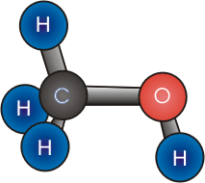
Тема урока
Кислородосодержащие соединения- спирты.
R−O−H.

Slide 3
Классификация спиртов

Slide 4
Классификация спиртов.

Slide 5
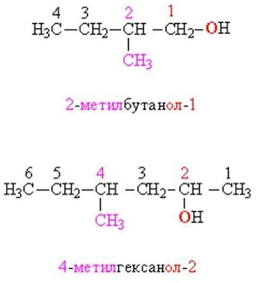
Номенклатура

Slide 6
Физические свойства
Температура кипения спиртов выше температуры кипения соответствующих углеводородов.
Среди спиртов нет газов.
С увеличением относительной молекулярной массы спиртов повышаются их температуры кипения, уменьшается растворимость в воде.

Slide 7
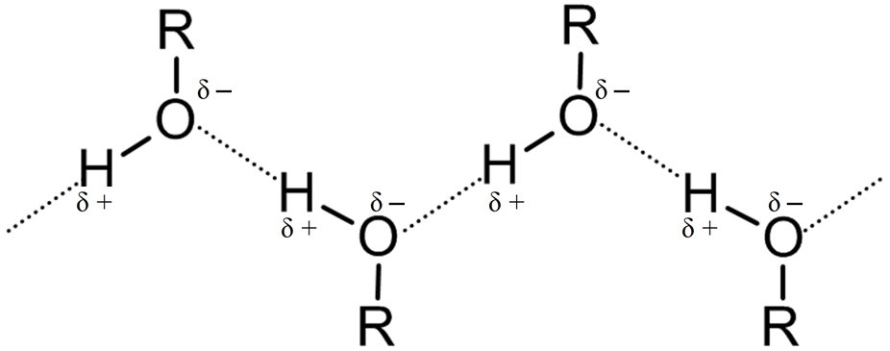
Водородная связь
Химическую связь между атомами водорода одной молекулы (или её части) и атомами наиболее электоротрицательных элементов (фтор, кислород, азот) другой молекулы (или её части) называют водородной.

Slide 8
Получение спиртов
В промышленности
1.Гидратация
СН₂= СН₂ + Н₂О= 2С₂Н₅ОН
2.Брожение
С₆Н₁₂О₆ =2С₂Н₅ОН + 2СО₂
В лаборатории
С2Н5Br + NaOH= С₂Н₅ОH +NaBr

Slide 9
Химические свойства
Взаимодействие со щелочными и щелочно-земельными металлами
2 R – OH + 2 Na 2 R – O-Na + H₂
алкоголятNa
Реакция межмолекулярной дегидратации:
H₂SO₄ (к), t<140
R-OH + HO-R H₂O + R- O- R
Простой эфир
Реакция внутримолекулярной дегидратации:
H₂SO₄ (к), t<140
R - CH - CH - R′ R - CH = CH - R′
OH H -H₂O Алкен

Slide 10
Реакция этерификации(от лат. ester – эфир) – образование сложных эфиров

Slide 11
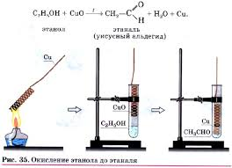
Окисление спиртов до альдегидов.

Slide 12
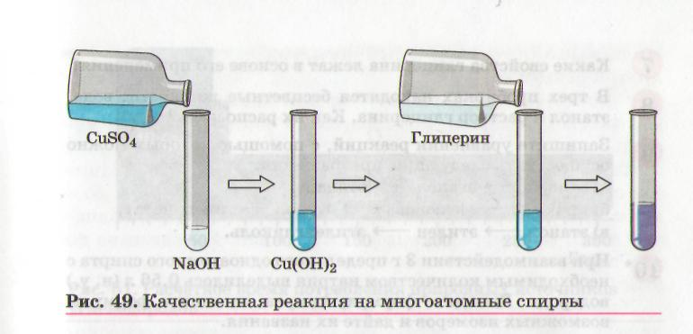
Качественная реакция на многоатомные спирты Реакцией на многоатомные спирты является их взаимодействие со свежеполученным осадком гидроксида меди (II), который растворяется с образованием яркого сине-фиолетового раствора

Slide 13
Закрепление
Дать название следующему веществу:
CH2—CH—CH2—CH2—OH
I
CH3
Назовите функциональную группу спиртов.
Перечислите продукты реакции горения спиртов.
Укажите конечный продукт
2C₂H₅OH+ Na → ……. + H₂↑
При помощи какой реакции можно определить наличие многоатомного спирта в пробирке.

Slide 14
Проверь себя.
3-метилбутанол-1
Гидроксильная (-ОН)
Углекислый газ и вода
Этилат натрия C₂H₅ONa
Реакция со свежим гидроксидом меди,
появится ярко-синее окрашивание.
МОЛОДЦЫ!

Slide 15
Домашняя работа.
§9, упражнение 13 (стр 74)
Доклады на тему : Метанол. Этанол. Глицерин. (по трем вариантам)

